Slide 2
Anotace:
Program je určen k obeznámení s péčí státu
o přírodu a prohloubení bližšího vztahu k přírodě i k procvičování a opakování vlastivědného učiva ve 4. ročníku.

Slide 3
Národní parky a chráněné krajinné oblasti
V České republice máme čtyři národní parky:
Krkonošský národní park
Národní park Šumava
Národní park Podyjí
Labské pískovce (České Švýcarsko)
Největším národním parkem je Šumava s rozlohou 68 064 ha.
Naší nejstarší chráněnou krajinnou oblastí zřízenou v roce 1955 je Český ráj.
Největší chráněnou krajinnou oblastí jsou Beskydy s rozlohou 1160 km².
Nejstarší přírodní rezervací je Žofínský prales v Novohradských horách. Má rozlohu 98 hektarů a byla zřízena v roce 1838.

Slide 4
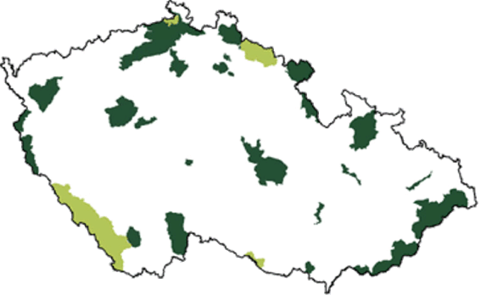
NÁRODNÍ PARKY ČR
LABSKÉ PÍSKOVCE
ČESKÉ ŠVÝCARSKO
KRKONOŠE
ŠUMAVA
PODYJÍ

Slide 5
Národní parky
Krkonošský národní park byl vyhlášen 17. května 1963.
Rozloha parku je přibližně 38 550 hektarů.
Národní park Šumava má rozlohu 68 064 hektarů. Vznikl v roce 1991.
Národní park Podyjí je dosud jediným moravským národním parkem. Byl vyhlášen ke dni 1. července 1991
Rozloha parku je 63 km².
Národní park Labské pískovce byl vyhlášen 1. ledna 2000.
Jeho rozloha je 79 km².

Slide 6
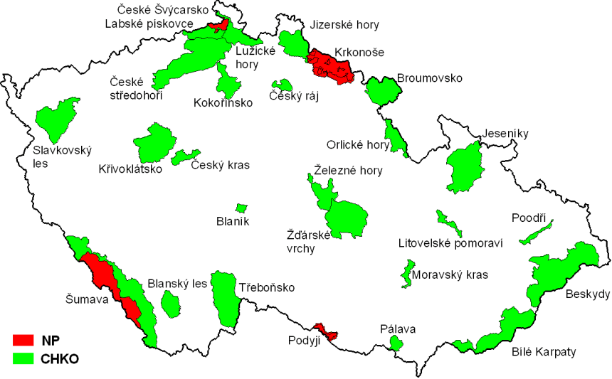
CHRÁNĚNÉ KRAJINNÉ OBLASTI
Na území České republiky je vyhlášeno 25 CHKO o celkové rozloze 1 041 612 ha.

Slide 7

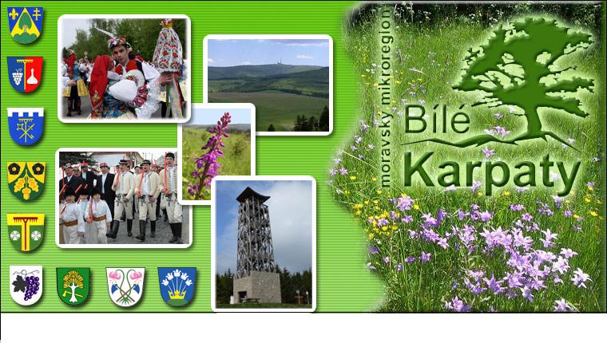
Chráněná krajinná oblast Bílé Karpaty
Březová | Dolní Němčí | Horní Němčí | Lopeník | Slavkov
Starý Hrozenkov | Strání | Strání - ANJ | Vápenice | Vyškovec

Slide 8
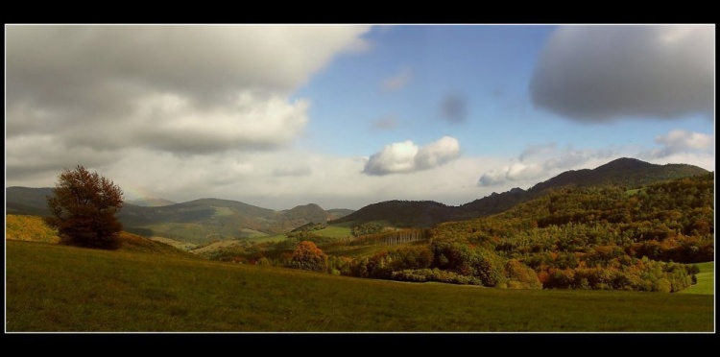
Chráněná krajinná oblast Bílé Karpaty
Bílé Karpaty zasahují na území dvou států - České republiky a Slovenska. Jejich hřeben je ohraničen údolím řeky Váh na východě a Dolnomoravským úvalem na západě. Má rozlohu 715 km² a nadmořskou výšku 175 – 970m. Nejvyšším vrchem je Velká Javořina (970 m). Dalšími horami jsou Velký Lopeník (911m) a Chmelová (925 m).

Slide 9
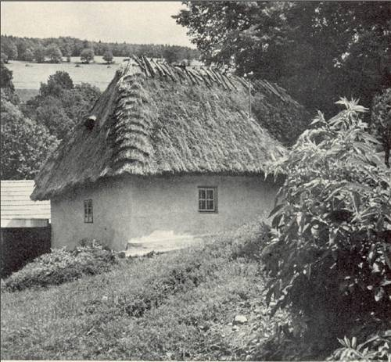
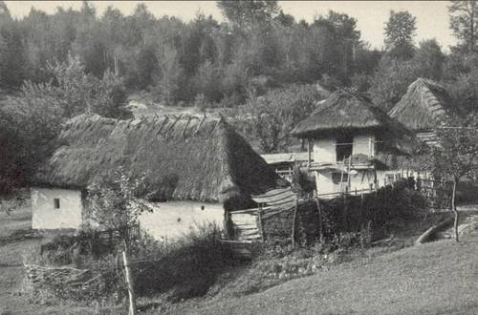
MORAVSKÉ KOPANICE V MINULOSTI
Lopeník
Žítková

Slide 10
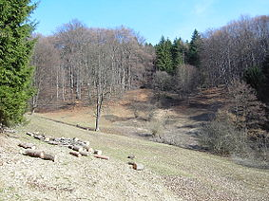
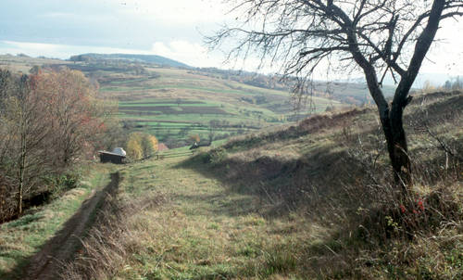
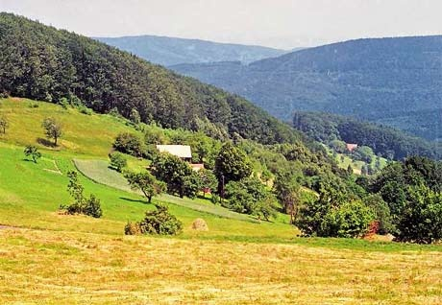
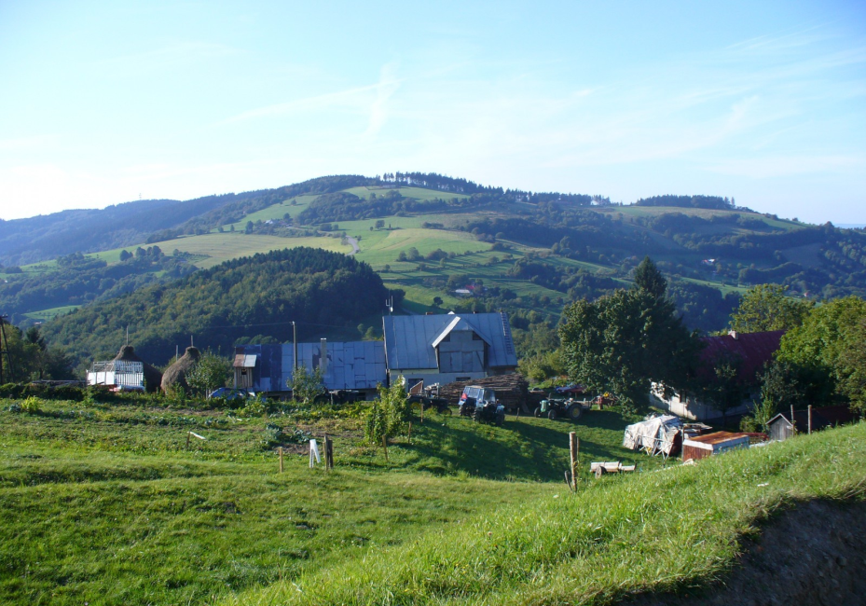
Charakter krajiny

Slide 11
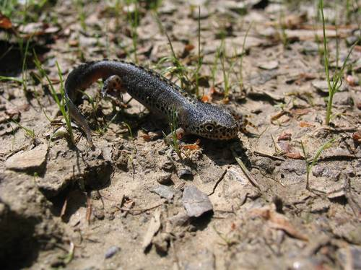
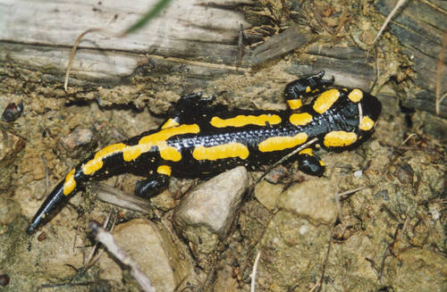
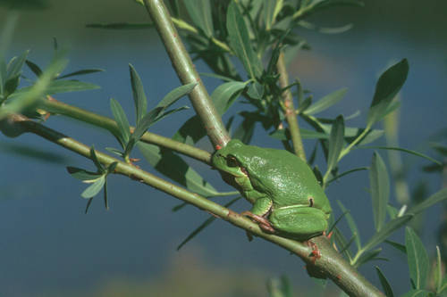
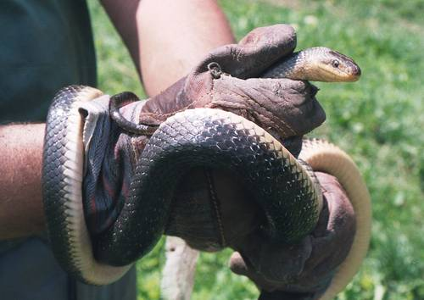
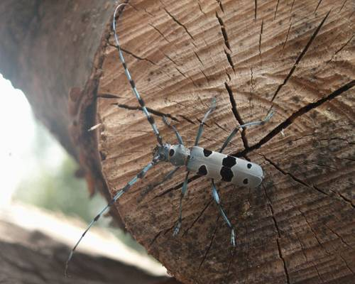
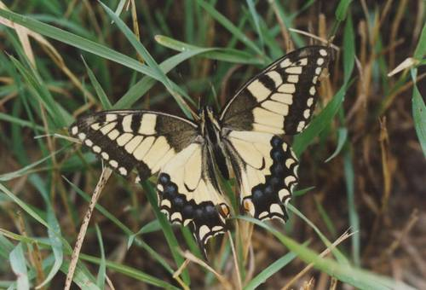
Fauna Bílých Karpat
čolek horský
mlok skvrnitý
rosnička zelená
užovka stromová
tesařík alpský
otakárek fenyklový

Slide 12
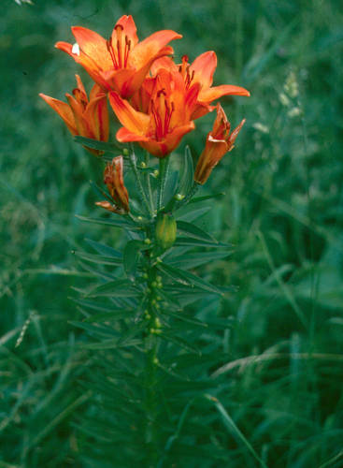
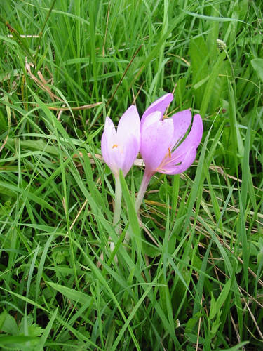
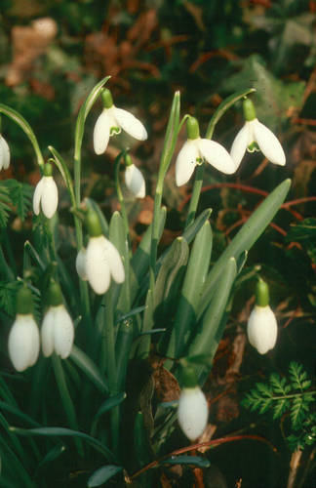
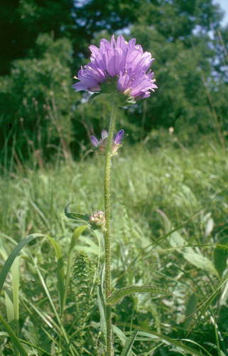
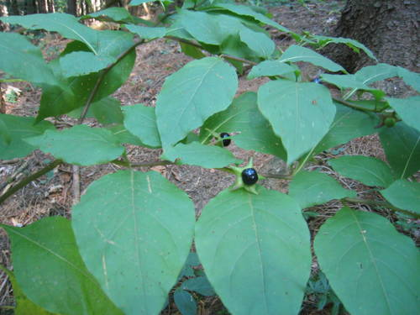
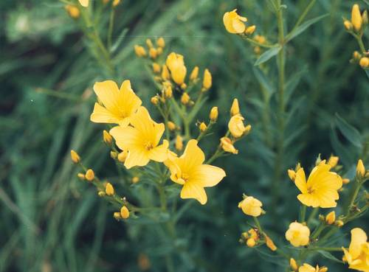
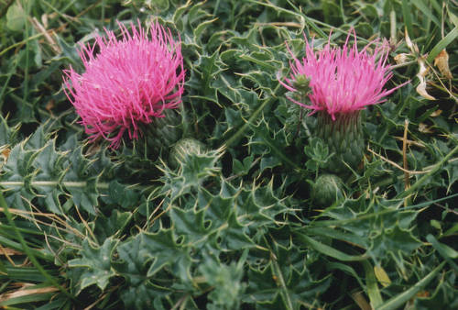
Rostliny Bílých Karpat
Sněženka podsněžník
Lilie cibulkonosná
Ocún jesení
Zvonek klubkatý
Rulík zlomocný
Len žlutý
Pcháč bezlodyžný

Slide 13
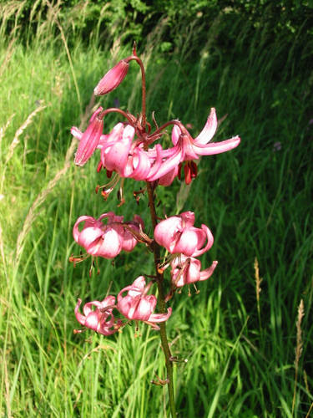
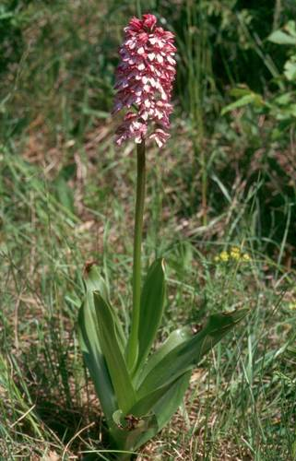
Lilie zlatohlávek
Vstavač nachový

Slide 14

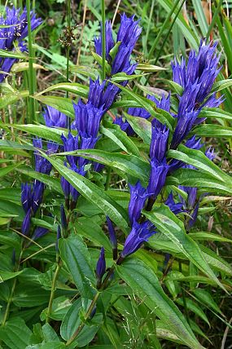
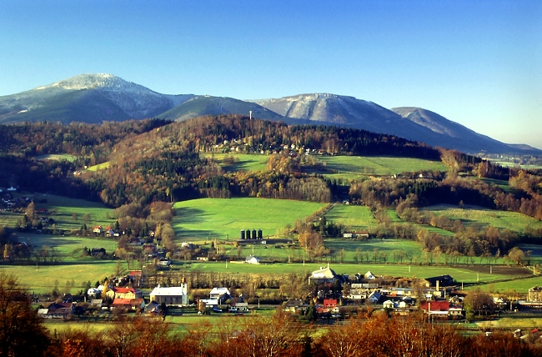
CHKO BESKYDY
Největší chráněnou krajinnou oblastí jsou Beskydy s rozlohou 1160 km².
Hořec tolitový

Slide 15
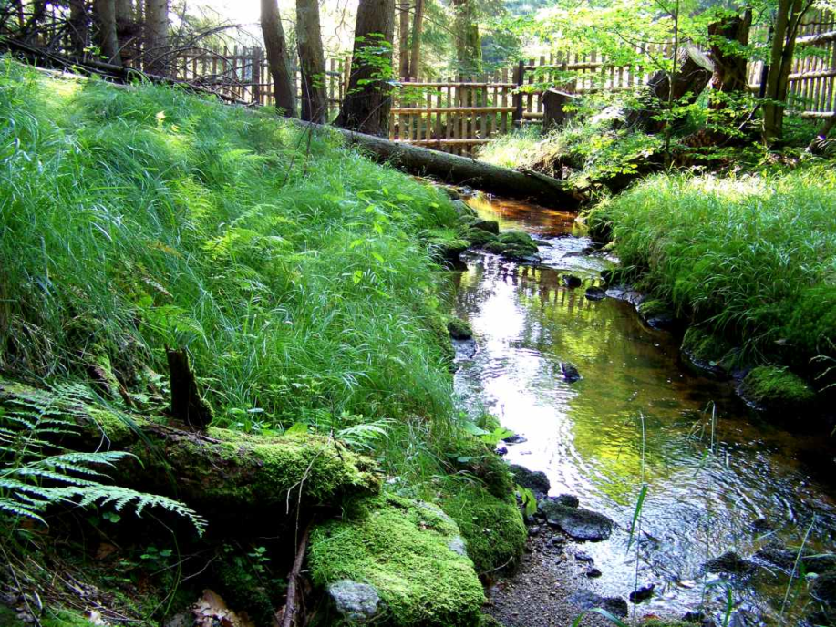
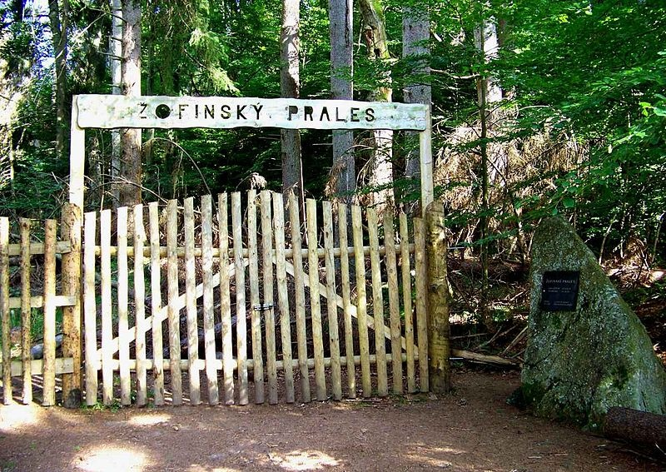
Žofínský prales
Nejstarší přírodní rezervací je Žofínský prales v Novohradských horách. Má rozlohu 98 hektarů a byla zřízena v roce 1838.

Slide 16
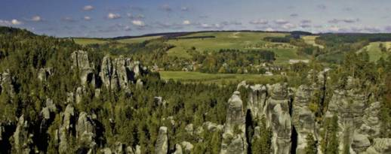
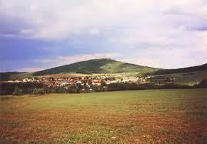
CHKO Broumovsko
CHKO Blaník
Má rozlohu 41 000 ha. Je to oblast bohatá především
na skalní města a stolové hory.
je nejmenším CHKO v ČR. Její rozloha je 40 km². Je pojmenována po památné hoře Blaník.

Slide 17
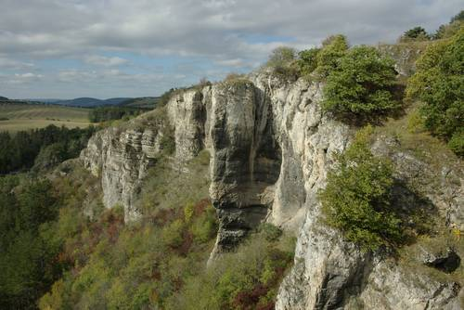
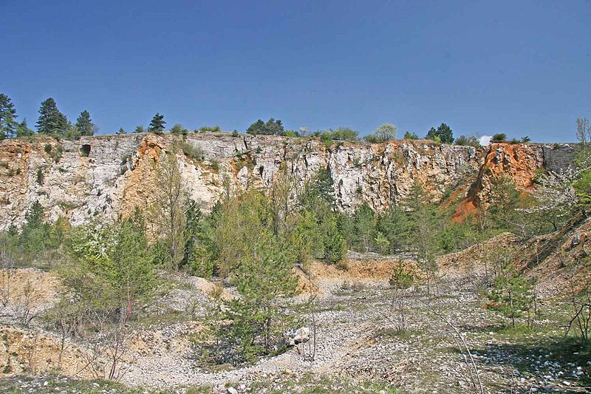
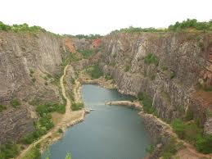
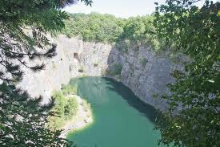
Chráněná krajinná oblast Český kras
je území tvořené převážně prvohorními usazeninami s četnými krasovými jevy včetně jeskyní patřících k největším v Čechách.
Koněpruské jeskyně
Velká a Malá Amerika

Slide 18
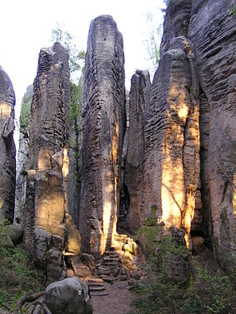
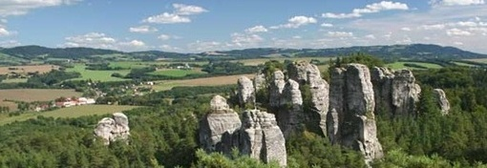
Český ráj
je název pro území ve středním Pojizeří, které vyniká vysokou koncentrací přírodních i historických památek.
Je nejstarší chráněnou krajinnou oblastí v ČR. Existuje již od roku 1955. Zaujímá území o rozloze cca 180 km². Při 50letém výročí byl Českému ráji přidělen status Geopark UNESCO. Významnou lokalitou jsou také Prachovské skály.

Slide 19
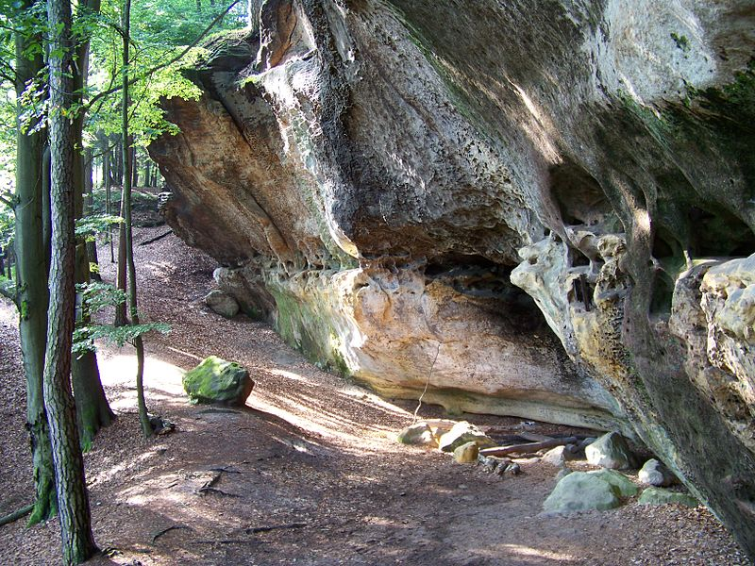
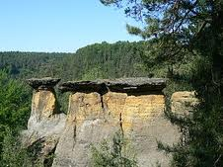
Chráněná krajinná oblast Kokořínsko
Krajina má kaňonovitý charakter, v severní části přechází v pahorkatinu, jsou pro ni typické pískovcové skály, z nichž mnohé vytvářejí rozličné tvary - skalní převisy, drobné jeskyně, výklenky a římsy.

Slide 20
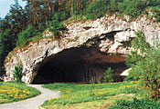
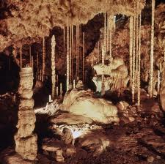
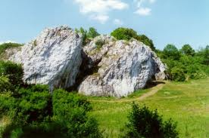
Moravský kras
Je druhým nejstarším velkoplošným chráněným územím České republice, neboť byla zřízena 4. července 1956
Je největší a nejlépe vyvinuté krasové území v Českém masívu. Rozkládá se na ploše 92km² a zaujímá téměř 24km dlouhý a 2 až 6km široký pruh zkrasovělých devonských vápenců
Kateřínská jeskyně

Slide 21
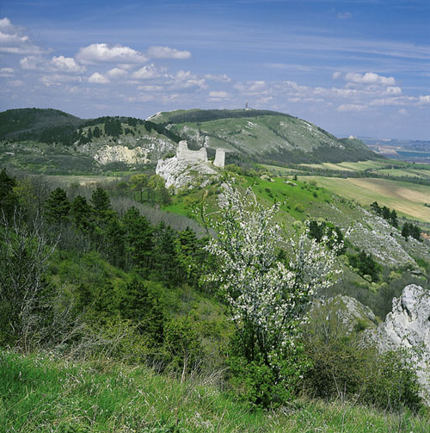
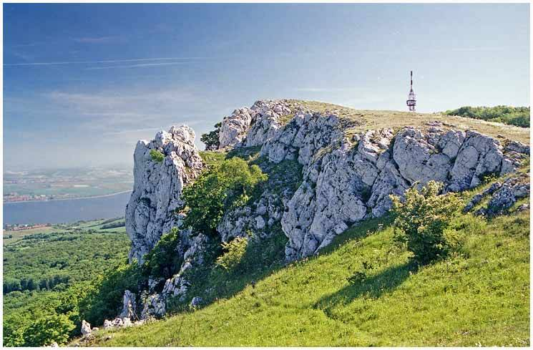
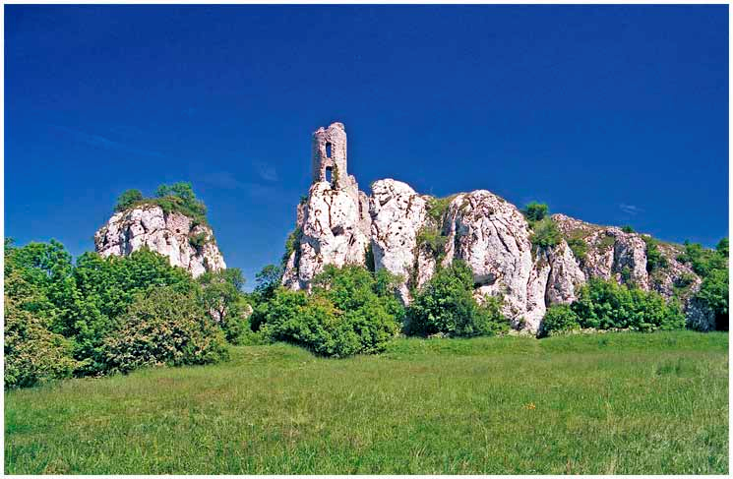
Chráněná krajinná oblast Pálava
byla vyhlášena dne 19. 3. 1976 na území o rozloze 83 km² zahrnujícím hřebeny Pavlovských vrchů, až po státní hranici s Rakouskem.

Slide 22
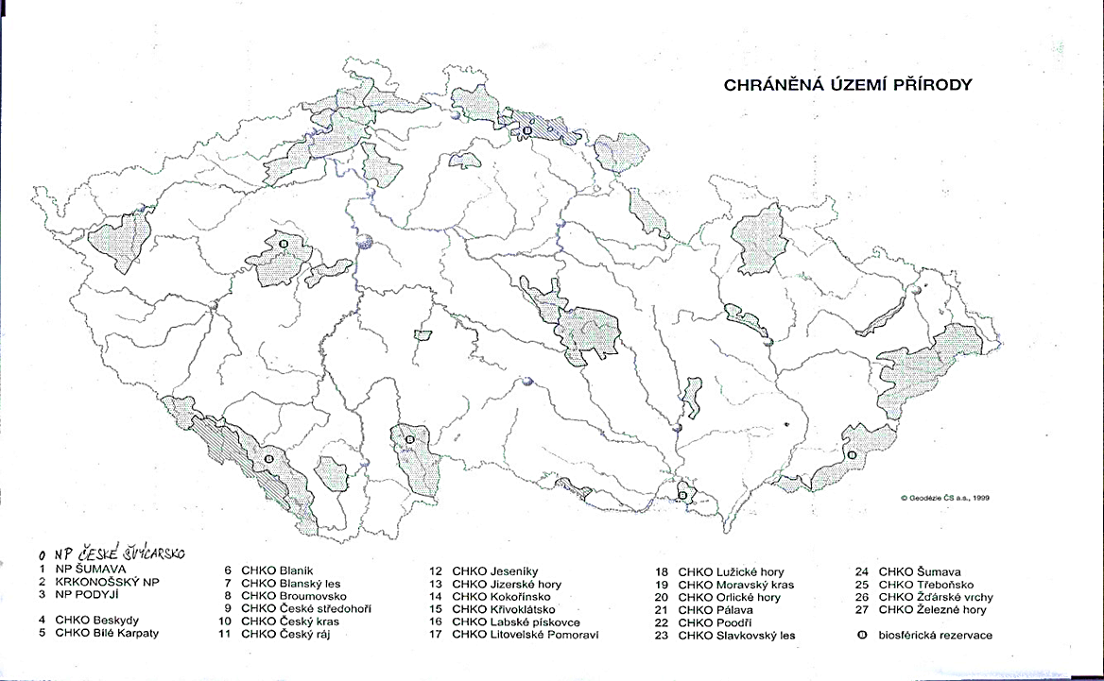
Tmavě zelenou barvou zakresli národní parky a světle zelenou chráněné krajinné oblasti.

Slide 23
Naším největším národním parkem je……….......
Nejstarším národním parkem je……………….
Největší chráněnou krajinnou oblastí je…………..
Nejstarší chráněnou krajinnou oblastí je…………..
CHKO …………. je nejmenší a najdeme zde památnou horu stejného jména ……….(nakíbl)
Nejvzácnější květinou v CHKO Bílé Karpaty je………..nachový a ………..zlatohlávek

Slide 24
Použitá literatura:
Vlastivěda 4 ( učebnice pro 4.ročník základní školy) Poznáváme naši vlast (Nová škola)
http://www.bilekarpaty.cz/vis/img/logo_schko_bar_nove.jpg
http://upload.wikimedia.org/wikipedia/commons/thumb/6/68/Bile_potoky11.jpg/283px-Bile_potoky11.jpg
http://upload.wikimedia.org/wikipedia/commons/thumb/f/fb/%C5%BDof%C3%ADnsk%C3%BD-prales-motiva%C4%8Dn%C3%AD.jpg/800px-%C5%BDof%C3%ADnsk%C3%BD-prales-motiva%C4%8Dn%C3%AD.jpg
http://upload.wikimedia.org/wikipedia/commons/thumb/c/ca/Msenske_poklicky.JPG/283px-Msenske_poklicky.JPG
http://upload.wikimedia.org/wikipedia/commons/thumb/1/16/Polojeskyn%C4%9B_Kr%C3%A1pn%C3%ADk_%2801%29.jpg/800px-Polojeskyn%C4%9B_Kr%C3%A1pn%C3%ADk_%2801%29.jpg
http://upload.wikimedia.org/wikipedia/commons/thumb/2/2b/Cesky_Raj.JPG/283px-Cesky_Raj.JPG
http://upload.wikimedia.org/wikipedia/commons/3/35/Sk%C3%A1ly_na_vrcholu_d%C4%9Bv%C3%ADna.JPG
http://upload.wikimedia.org/wikipedia/commons/1/15/Z%C5%99%C3%ADcenina_Sirot%C4%8D%C3%AD_hr%C3%A1dek.JPG

Slide 25
http://lh5.ggpht.com/RNXsInDkMfp6nCkTHzwbOPk-uP0APLYq8KSO6-_3lGBo7qDnJHFHEfrWdMqJXPiT39E9NA=s150
http://lh4.ggpht.com/YaVM1ThNZCGvCMs2JjHU1ayxwyEm1HEgvfQOaXgM85ShagE8efqfCMuNSTMO-aGdBztzq4U=s170
http://lh5.ggpht.com/k4Dw6SwWHnMD3N21Ybmtt7NkLuzc_UelnJ2co9Ye3HLRUWZHbASDYgpzry_ONoq5xFkj=s91
http://lh3.ggpht.com/KKOZnBAL_cNCvsOhLe8ZyK0H5QzBR7rfAPB0gjsM1Gp_K2laMuqLpfeusKc48y0MuKFz3dY=s129
http://lh6.ggpht.com/vF6qI6-vGirRiKGGqc_lhEsFX-2fKezyiNJzvFVZchZWZycupmJoNDgU61XpCr2j1L2wGA=s85
http://lh3.ggpht.com/yKhDOSoVK40t-35G_zlDQ7h3FxpFK78JwamQNPQSI5hXY8cxHusl8qNEy1ODyeZy88ftzw=s85
http://lh4.ggpht.com/f8VLUTKEdR67um7QdbDM3x-aT0zBx4OlkI2YipNXur6hwOAK0CQbG2VoElkZbmpzqC93=s85
http://lh6.ggpht.com/tz_ubNdO-Ckh4jvn-DXQIhhFGnb945b2wZdnzI0EHxQUjGTu65YzOqvLSIjOuzXi3yL6Lg=s85
http://lh4.ggpht.com/CCUKmXVxiqRRkiDVNh4saLnJpueA8_KyKQrEjOv81nsi0KrDfOHaLZmkQhW5QrUO1y8iPA=s110
http://lh5.ggpht.com/kHN_1hz9CUz7oIm4x38acrAetRiS6r6nWAw3SKozjCGZENnxpM2-3G3pN1kQCQjnFKzu=s103
http://lh6.ggpht.com/XHC8R9NUJTU4slEPALUWmASXJl5APv-qOSeDKb8TEz-QBU-JacDshgXaHpRilW-NI3aV8Q=s109
http://lh4.ggpht.com/Li1sLpT28EuovNcjlQkPiQXDBEd3AJqEhGQz1sOnKclIaRwoFs1YWJv4zqJUFVjF3x32=s85

Slide 26
http://lh5.ggpht.com/MC9i3QOPX4z1dl_dRx8PkluHVXksDI-CdCsvuCr3l6BX3gw3uXQ4XzLNuqKB3cIYwn-w8eU=s85
http://lh4.ggpht.com/J7kKCygyLgtzQ2nleAEzzTmcwkLOpojS8hQqe3poJlCnIKJeHmK1ooRfRdQbEClD0kkW=s85
http://lh5.ggpht.com/jl4DSwQscLHyPd8ogx9YEct33F9M7dbSVivUxvcbYYYsYMs4A74msq95__4xKKheyKDz1w=s114
http://lh4.ggpht.com/79m6rCvofbxwkn76qsOwzhkFp2zBhBXYbArikgkGYetRfZclphWMYNRmnd4kMXHK8UhEoQ=s127
http://lh6.ggpht.com/RQlLIYfFwnYf77Qy-6-ywqUCedkoA2do6dQQOmf3-ymni65ax71iYpEuMAZuvaEwbEBG=s114
http://lh6.ggpht.com/yWiCB8Jn2SCLxaGKgzoIi30yVHLxSjGjMABqLBvlXBynDG6zVHKC6xWstSvMR9InswQB=s127

